Slide 1



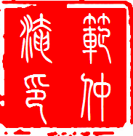
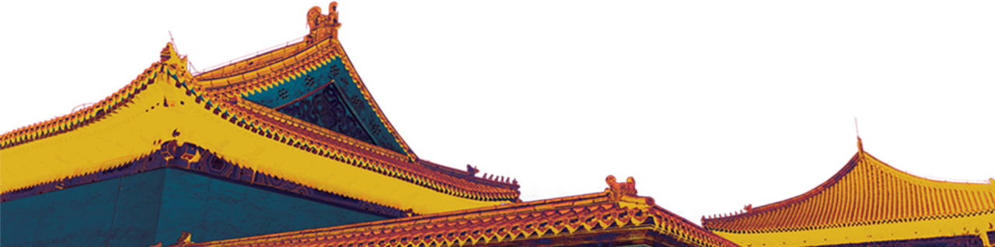
岳阳楼记

Slide 2
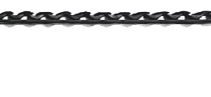
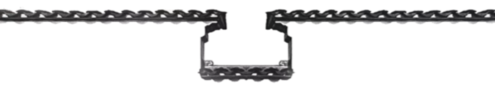
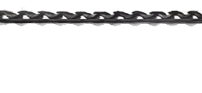
“记”
“ 记”，是古代的一种文体。主要是记载事物，并通过记事、记物，写景、记人来抒发作者的感情或见解，即景抒情，托物言志。
叙事：《桃花源记》
说明：《核舟记》
写景：《小石潭记》
言志：《醉翁亭记》

Slide 3
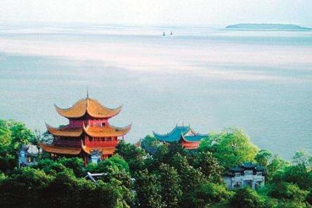
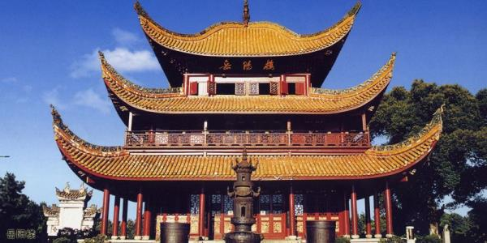
岳阳楼
岳阳楼位于湖南省岳阳市古城西门城墙之上，下瞰洞庭，前望君山，自古有“洞庭天下水，岳阳天下楼”之美誉，与湖北武汉黄鹤楼、江西南昌滕王阁并称为“江南三大名楼”。
岳阳楼前身是三国时期吴国都督鲁肃的阅兵台。唐玄宗开元四年(716)，张说在阅兵台旧址建造楼阁，取名“岳阳楼”，常与文士们登楼赋诗。
1046年，范仲淹的挚友滕子京谪守巴陵郡，重修岳阳楼。当时，范仲淹亦被贬在邓州作官。滕子京请范仲淹为重修的岳阳楼写记，并送去一本《洞庭晚秋图》。范仲淹依据此图，凭着丰富的想像，写下了千古名篇《岳阳楼记》，

Slide 4
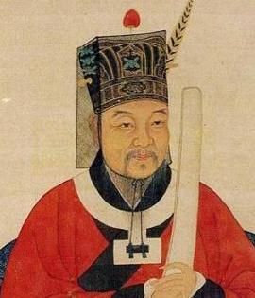
姓名：
字 ：
谥号：
朝代：
祖籍：
身份：
身世：
范仲淹
希文
文正
北宋
苏州吴县（今江苏苏州）
政治家、文学家
自幼孤贫 勤学苦读
庆历新政 政治革新
几起几落 百折不挠
军中一范 西贼破胆
先忧后乐 心系天下

Slide 5
学习这篇文章，你要掌握什么？
1.重点的文言文实词和虚词
2.特殊的文言句式
3.根据文言文的翻译原则（留、换、删、补、调）自主翻译文章
4.体会作者的政治情怀

Slide 6
识记字词
zhé
háo
yào
qiáng
jí
谪守 怒号 隐曜 樯倾楫摧
岸芷 汀兰 皓月 薄暮冥冥
偕忘 波澜 嗟夫 忧谗畏讥
浩浩汤汤 淫雨霏霏
zhǐ
tīng
hào
míng
xié
lán
jiē
chán
shāng
yín
fēi

Slide 7

名作动，做太守
同“俱”，全、皆
庆历四年春，滕子京谪守巴陵郡。越明年，政通人和，百废具兴。乃重修岳阳楼，增其旧制，刻唐贤今人诗赋于其上，属予作文以记之。
因罪贬谪流放，出任外官
第二年
政事顺利，百姓和乐
到
形作名，荒废的事业
于是
扩大它原有的规模
同“嘱”，嘱托
（倒装句）
来
到了第二年，政事顺利，百姓和乐，各种荒废了的事业都兴办起来了。于是重新修建岳阳楼，扩大它原有的规模，把唐代名家和今人的诗赋刻在上面，嘱托我写一篇文章来记述这件事。

Slide 8
从第1段，你能读出哪些信息？
故事背景：
庆历四年春，滕子京谪守巴陵郡。
重修岳阳楼的原因：
越明年，政通人和，百废俱兴。
写《岳阳楼记》的原因：
乃重修岳阳楼，增其旧制，刻唐贤今人诗赋于其上，属予作文以记之。
孟浩然：气蒸云梦泽，波撼岳阳城
杜甫：吴楚东南坼，乾坤日夜浮
李白：楼观岳阳尽，川迥洞庭开

Slide 9
予观夫巴陵胜状，在洞庭一湖。衔远山，吞长江，浩浩汤汤，横无际涯，朝晖夕阴，气象万千，此则岳阳楼之大观也，前人之述备矣。然则北通巫峡，南极潇湘，迁客骚人，多会于此，览物之情，得无异乎？
胜景、美景
水势浩大的样子
美好
宽阔无边
早晚阴晴明暗多变
壮丽景象
详尽
边际
日光
（判断句）
如此......那么
至，到达
被降职到外地的官员
贬谪、降职
（倒装句）
表猜测

Slide 10
衔远山，吞长江，浩浩汤汤，横无际涯；朝晖夕阴，气象万千，此则岳阳楼之大观也，前人之述备矣。
它衔接着远方的山脉，吞吐着长江的水流，水势浩大，宽阔无边；早晚阴晴明暗多变，气象万千，这就是岳阳楼的壮丽景象，前人的记述很详尽了。
然则北通巫峡，南极潇湘，迁客骚人，多会于此，览物之情，得无异乎？
然而北面通向巫峡，南面直到潇水，被降职到外地的官员和文人，大多在这里聚会，（他们）看了自然景物而触发的感情，恐怕会有所不同吧？

Slide 11
第2段中，从岳阳楼上看到的景象有什么？
衔远山，吞长江
浩浩汤汤，横无际涯
朝晖夕阴，气象万千
北通巫峡，南极潇湘
总观，气势磅礴
水波壮阔
阴晴变化
四通八达
→览物之情，得无异乎？

Slide 12
雨雪纷纷而下的样子
若夫淫雨霏霏，连月不开，阴风怒号，浊浪排空；日星隐曜，山岳潜形，商旅不行，樯倾楫摧；薄暮冥冥，虎啸猿啼。登斯楼也，则有去国怀乡，忧谗畏讥，满目萧然，感极而悲者矣。
用在一段话开头，以引起下文
冲向天空
光芒
连绵不断的雨
天气放晴
山岳隐没在阴云中
桅杆
船桨
迫近
天色昏暗
倒下
折断
国都
萧条、冷落的样子

Slide 13
若夫淫雨霏霏，连月不开，阴风怒号，浊浪排空；日星隐曜，山岳潜形，商旅不行，樯倾楫摧；薄暮冥冥，虎啸猿啼。
像那雨连绵不断，纷纷而下，接连几个月天气不放晴，阴冷的风怒吼，浑浊的浪冲向天空，太阳和星星隐藏起光辉，山岳隐没在阴云中，商人旅客不能前行，桅杆倒下，船桨断折，傍晚天色昏暗，虎在咆哮猿在悲啼。
登斯楼也，则有去国怀乡，忧谗畏讥，满目萧然，感极而悲者矣。
登上这座楼，就会产生离开国都、怀念家乡、担心被说坏话、畏惧被批评指责的情怀，满眼萧条景象，感慨到极点而悲伤了啊。

Slide 14
洞庭风雨
第3段中描绘了一幅____________图。
淫雨霏霏
阴风怒号
浊浪排空
日星隐耀
山岳潜形
樯倾楫摧
薄暮冥冥
虎啸猿啼
→去国怀乡，忧谗畏讥
→满目萧然，感极而悲

Slide 15
至若春和景明，波澜不惊，上下天光，一碧万顷；沙鸥翔集，锦鳞游泳；岸芷汀兰，郁郁青青。而或长烟一空，皓月千里，浮光跃金，静影沉璧，渔歌互答，此乐何极！登斯楼也，则有心旷神怡，宠辱偕忘，把酒临风，其喜洋洋者矣。
日光
湖面平静，没有风浪
极言广阔
时而飞翔，时而停歇
停息
美丽的鱼
白芷
小洲
形容草木茂盛
全
哪有尽头
一起
持，执

Slide 16
至若春和景明，波澜不惊，上下天光，一碧万顷；沙鸥翔集，锦鳞游泳；岸芷汀兰，郁郁青青。
至于春风和煦，日光明媚，湖面平静，没有风浪，天色湖光相接，一片青绿，广阔无际，沙洲上的鸥鸟时而飞翔，时而停歇，美丽的鱼儿（在水中）畅游，岸上与小洲上的花草，茂盛并且青绿。
而或长烟一空，皓月千里，浮光跃金，静影沉璧，渔歌互答，此乐何极！
有时大片烟雾完全消散，皎洁的月光一泻千里，浮动的光像跳动的金子，静静的月影像沉入水中的玉璧，渔夫的歌声在你唱我和，这样的乐趣哪有尽头啊！
登斯楼也，则有心旷神怡，宠辱偕忘，把酒临风，其喜洋洋者矣。
登上这座楼，就会胸怀开阔，精神爽快，荣耀和屈辱一并忘掉，端着酒，迎着风，那是喜洋洋的欢乐啊！

Slide 17
洞庭春晴
第4段中描绘了一幅____________图。
春和景明，波澜不惊
上下天光，一碧万顷
沙鸥翔集，锦鳞游泳
岸芷汀兰，郁郁青青
长烟一空，皓月千里
浮光跃金，静影沉璧
渔歌互答
→心旷神怡，宠辱偕忘，把酒临风
→此乐何极
→喜洋洋

Slide 18
嗟夫！予尝求古仁人之心，或异二者之为，何哉？不以物喜，不以己悲；居庙堂之高则忧其民；处江湖之远则忧其君。是进亦忧，退亦忧。然则何时而乐耶？其必曰“先天下之忧而忧，后天下之乐而乐”乎。噫！微斯人，吾谁与归？
探求
或许、也许，表示委婉语气
因为
古代品德高尚的人
朝廷
在...之前
在...之后
表推测语气，大概
如果没有
在朝廷做官，就为他们的百姓担忧；被贬谪到边远地区做地方官，就为他们的君主担忧。这样进朝做官也担忧，退居江湖也担忧。

Slide 19
议论
抒情
第5段主要运用______和______的表达方式。
感极而悲者矣
迁客骚人
→览物之情，得无异乎
其喜洋洋者矣
（对比）
居庙堂之上则忧其民
（进亦忧）
古仁人
→或异二者之为
→不以物喜，不以己悲
处江湖之远则忧其君
（退亦忧）
先天下之忧而忧，后天下之乐而乐

Slide 20
叙述 作记缘由
（2）概述外景，
引起下文
览物之情，得无异乎
岳阳楼记
描写 景物
抒情
淫雨霏霏，感极而悲
（3-4）迁客骚人，
登楼有感
春和景明，喜气洋洋
议论 先天下之忧而忧
后天下之乐而乐
本文通过对迁客骚人登楼时或悲或喜的“览物之情”的分析议论，表达了作者“不以物喜，不以己悲”的阔大情怀和“先天下之忧而忧，后天下之乐而乐”政治抱负。

Slide 21
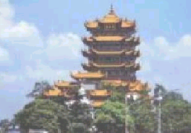
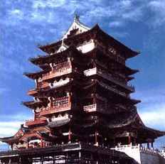
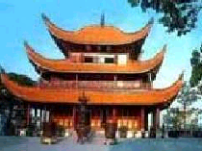
晴川历历汉阳树，芳草萋萋鹦鹉洲。
——崔颢《黄鹤楼》
落霞与孤鹜齐飞，秋水共长天一色。
——王勃《滕王阁序》
先天下之忧而忧，后天下之乐而乐。
——范仲淹《岳阳楼记》
江南三大名楼
黄鹤楼(武汉)
滕王阁(南昌)
岳阳楼(岳阳)

Slide 22
1.滕子京重修岳阳楼的原因是：
2.写洞庭湖全景的句子是：
3.第2段起承上启下作用的句子是：
4.天气阴冷时迁客骚人的“览物之情”是：
5.天气晴朗时迁客骚人的“览物之情”是：
6.“古仁人之心”是：
7.“古仁人”的忧乐观是：
8.表达作者旷达胸襟的句子是：
9.表达作者远大政治抱负（点明中心）的句子是：
政通人和，百废具兴。
衔远山，吞长江，浩浩汤汤，横无际涯；朝晖夕阴，气象万千。
迁客骚人，多会于此，览物之情，得无异乎
登斯楼也，则有去国怀乡，忧谗畏讥，满目萧然，感极而悲者矣。
登斯楼也，则有心旷神怡，宠辱偕忘，把酒临风，其喜洋洋者矣。
不以物喜，不以己悲
居庙堂之高则忧其民；处江湖之远则忧其君 先天下之忧而忧，后天下之乐而乐。
不以物喜，不以己悲。
先天下之忧而忧，后天下之乐而乐。

Slide 23
通假字：
1.百废具兴
2.属予作文以记之
同“俱”，全、皆
同“嘱”，嘱托
罔不因势象形，各具情态。（《核舟记》）
问所送来，具答之。（《桃花源记》）
具有
详细

Slide 24
词类活用
1.滕子京谪守巴陵郡
2.百废具兴
3.刻唐贤今人诗赋于其上
4.北通巫峡，南极潇湘
5.居庙堂之高则忧其民
6.先天下之忧而忧，后天下之乐而乐
名词作动词，做太守
动词作名词，荒废的事业
形容词做名词，贤士
名词作状语，向北、向南
动词的为动用法，为......担忧
名词作状语，在......之前
在......之后

Slide 25
一词多义：
于是，就
乃重修岳阳楼
乃不知有汉《桃花源记》
去后乃至《陈太丘与友期行》
乃
竟然
才
增其旧制
其喜洋洋者矣
居庙堂之高则忧其民
其必曰
其真无马耶《马说》
其正色耶？其远而无所至极耶？《逍遥游》
第三人称代词，它的
指示代词，那
第三人称代词，他的，他们的
其
表推测语气，大概
表诘问语气，难道
表选择语气

Slide 26
一词多义：
刻唐贤今人诗赋于其上
多会于此
而泻出于两峰之间者《醉翁亭记》
海运则将徙于南冥《逍遥游》
苛政猛于虎
告之于帝《愚公移山》
天将降大任于是人也《生于忧患，死于安乐》
在
在
从
于
到
表比较
向
给
指示代词，这、那
予观夫巴陵胜状
若夫淫雨霏霏
嗟夫
逝者如斯夫《论语》
若夫，用在一段话开头，引起下文
夫
表感叹语气
表感叹语气

Slide 27
一词多义：
连词，来
属予作文以记之
不以物喜，不以己悲
虽乘奔御风，不以疾也《三峡》
醒能述以文者《醉翁亭记》
以其境过清《小石潭记》
以残年余力《愚公移山》
卷石底以出《小石潭记》
全石以为底《小石潭记》
因为
认为，以为
用
以
因为
凭借
连词，表顺承，相当于“而”
以.....为，把......作为
此则岳阳楼之大观也
然则北通巫峡
则有去国怀乡
居庙堂之高则忧其民
副词，用于加强判断，就是
那么
则
就
就

Slide 28
一词多义：
属予作文以记之
此则岳阳楼之大观也
前人之述备矣
览物之情
予尝求古仁人之心
或异二者之为
居庙堂之高则忧其民
先天下之忧而忧
鸣之而不能通其意《马说》
何陋之有《陋室铭》
得之心而寓之酒也《醉翁亭记》
马之千里者《马说》
已而之细柳《周亚夫军细柳》
代词，代这件事
结构助词，的
结构助词，的
结构助词，的
结构助词，的
结构助词，的
之
定语后置的标志
用于主谓之间，取消句子的独立性
音节助词，无实义
宾语前置的标志
代词，代山水之乐
定语后置的标志
到，往

Slide 29
一词多义：
予观夫巴陵胜状
此则岳阳楼之大观也
看
观
景象
至，到达
南极潇湘
感极而悲者矣
此乐何极
初极狭，才通人《桃花源记》
极点
极
穷尽
非常，很
和乐
政通人和
至若春和景明
和
和煦
顺利
政通人和
北通巫峡
鸣之而不能通其意《马说》
通
通向
通晓

Slide 30
一词多义：
数量词，一片
一碧万顷
而或长烟一空
在洞庭一湖
一
全、都
整个
而或长烟一空
或异二者之为
一食或尽粟一石《马说》
或以钱币乞之《伤仲永》
有时候
或许、也许，表示委婉的语气
或
有时候
有人
天空
浊浪排空
而或长烟一空
皆若空游无所依《小石潭记》
空
消散
名词作状语，在空中

Slide 31
一词多义：
是进亦忧
是日更定矣《湖心亭看雪》
是金陵人《湖心亭看雪》
这样
是
这、此
判断动词
把酒临风
有亭翼然临于泉上《醉翁亭记》
临溪而渔《醉翁亭记》
执策而临之《马说》
面对，迎
居高面下
临
靠近
面对

Slide 32
古今异义：
古：到
今：越过
越明年
古：日光
今：风景
春和景明
越
景
古：写文章
今：文章
属予作文以记之
作文
古：规模
今：制度
增其旧制
制
古：景象
今：天气
气象万千
气象
古：国都
今：制度
去国怀乡
国
古：详尽
今：准备
前人之述备矣
备
古：曾经
今：品尝
予尝求古仁人之心
尝
连月不开
古：天气放晴
今：“关”的反义词
开
古：如果没有
今：细微，微小
微斯人
微

Slide 33
特殊句式：
1.刻唐贤今人诗赋于其上
2.属予作文以记之
3.此则岳阳楼之大观也
4.迁客骚人，多会于此
5.居庙堂之高则忧其民，处江湖之远则忧其君
6.微斯人，吾谁与归
倒装句（状语后置）
省略句（省略主语）
判断句
倒装句（状语后置）
倒装句（定语后置）
倒装句（宾语前置）

Slide 34

望洞庭湖赠张丞相
孟浩然
八月湖水平，涵虚混太清。
气蒸云梦泽，波撼岳阳城。
欲济无舟楫，端居耻圣明。
坐观垂钓者，徒有羡鱼情。

Slide 35

再见

